Slide 1
创客教育系列课程
创意电子进阶
米思齐团队 张老师

Slide 2
第 12 课
疯狂打地鼠

Slide 3

情境引入
你玩过打地鼠游戏吗？在进入游戏后，小老鼠会从一个个地洞中不经意地探出脑袋，然后迅速缩回去，企图躲过游戏者的锤子。而游戏者必须眼疾手快，在小老鼠探出头后要立刻挥锤子敲下去，这样才能在游戏中取得高分。
图片来源于网络

Slide 4
01
问题提出

Slide 5
想一想
如果让你设计一款打地鼠游戏，你打算用什么传感器来实现打地鼠的功能呢？打中地鼠后该如何计分呢？游戏如何结束呢？又该如何判断游戏的输赢呢？

Slide 6
02
探究实践

Slide 7
逻辑梳理
想要实现打地鼠的游戏，我们利用RGB灯来模拟地鼠，随机亮灯，灯亮表示地鼠出没，用触摸传感器来模拟打地鼠，按下灯号对应的触摸开关即打中地鼠，灯灭，并记1分，分数显示在显示屏上，分数累计到30分，游戏结束，屏幕滚动显示所耗时长，耗时最短者获胜。按下B1按钮又可以重新开始游戏。

Slide 8


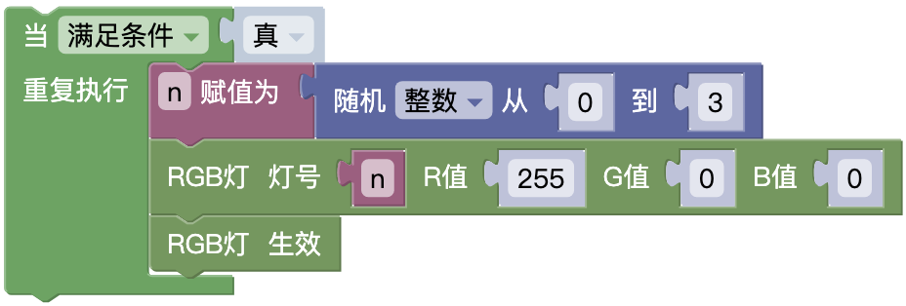
程序编写
①地鼠随机出没。用“随机整数”模块让RGB灯随机被点亮。

Slide 9
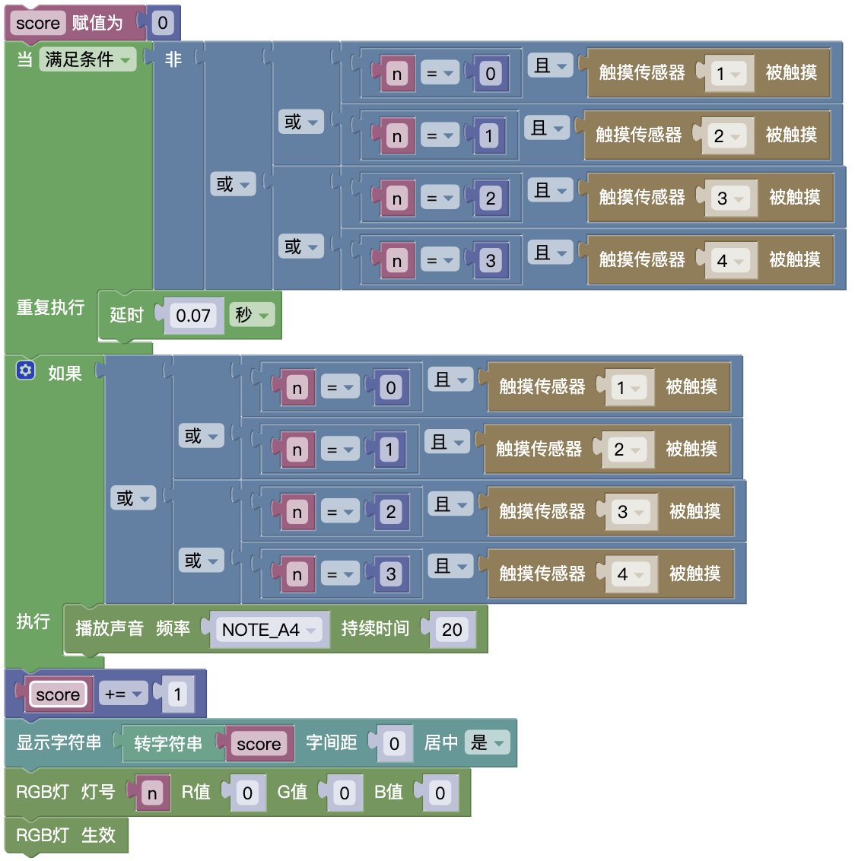
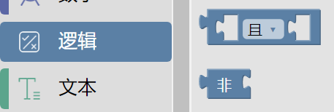
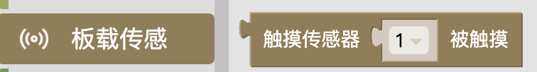

程序编写
②打地鼠。当灯号对应的触摸按键被按下时，发出打中的声音，计1分，并将累计的分数显示在显示屏上，灯灭。

Slide 10
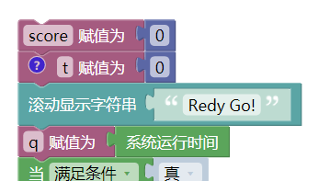
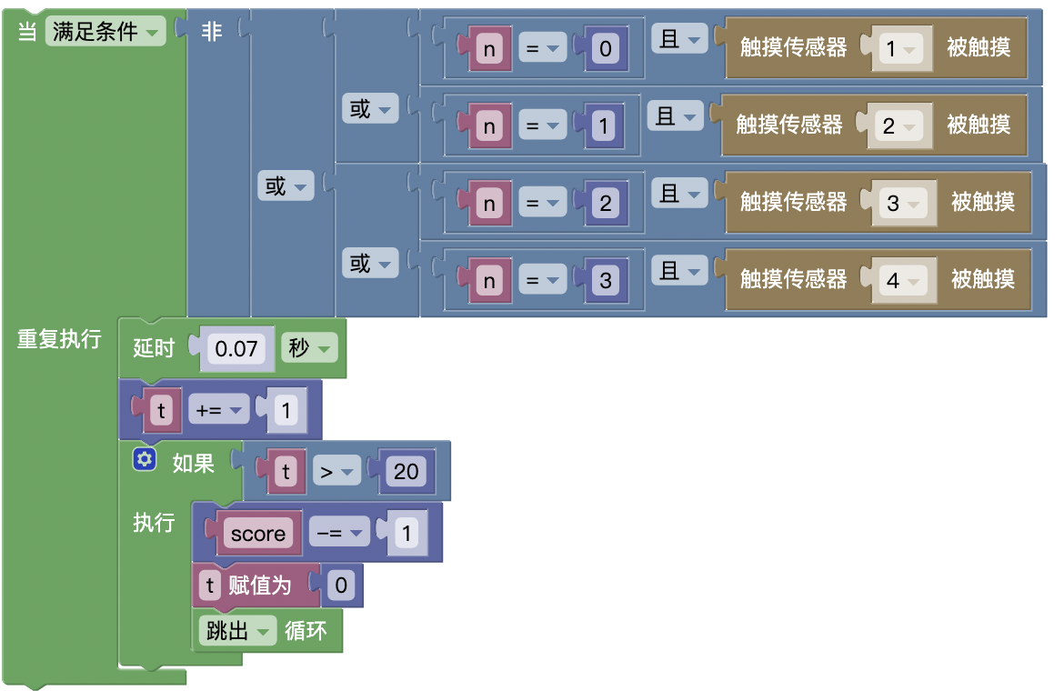
程序编写
③设置地鼠出没的速度。引入一个侦察员t，在等待的循环里自增，由于程序运行的速度非常快，当t>20时，分数自减1，t重新赋值为0，等待下一次重新开始侦测并跳出循环。因为有跳出循环，score的值只会减1次，跳出循环后，score的值又加回去了，所以，当我们没打中地鼠的时候，score的值不会发生变化，只有当我们打中的时候，score才会加1。

Slide 11


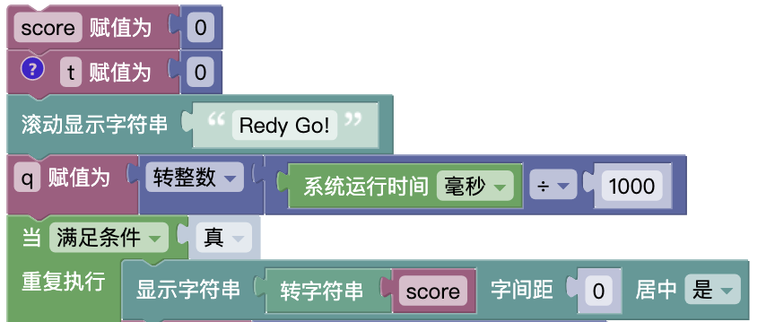


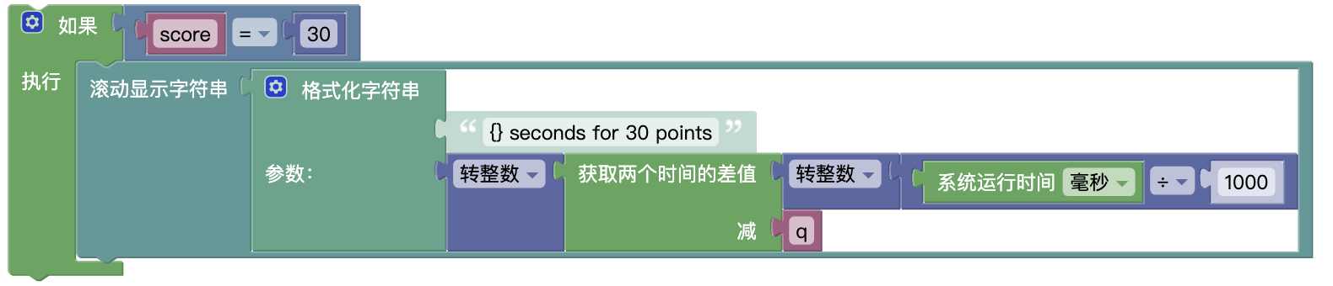
程序编写
④ 游戏结束判定。在游戏开始之前创建一个变量q用来记录系统运行的当前时间戳，由于代码块中系统运行时间的单位是毫秒，因此需要通过数学转换为秒并取其整数部分。当分数score累计达到30分时，屏幕滚动显示“{}seconds for 30 points”,“{}”内的参数是分数累积到30分所用的时间，即用当前系统运行的时间减去游戏开始时系统运行的时间。

Slide 12
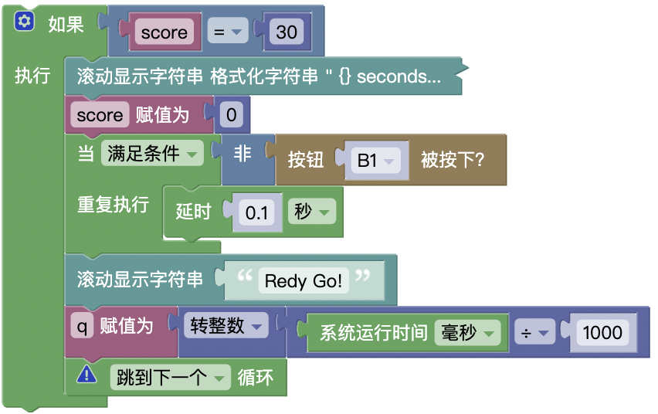
程序编写
⑤重新开始游戏。先将score清0，按下B1按钮重新开始，屏幕滚动显示“Ready GO！”做准备，将q值重新赋值为当前系统运行时间，再跳到下一个循环，重新开始游戏。

Slide 13
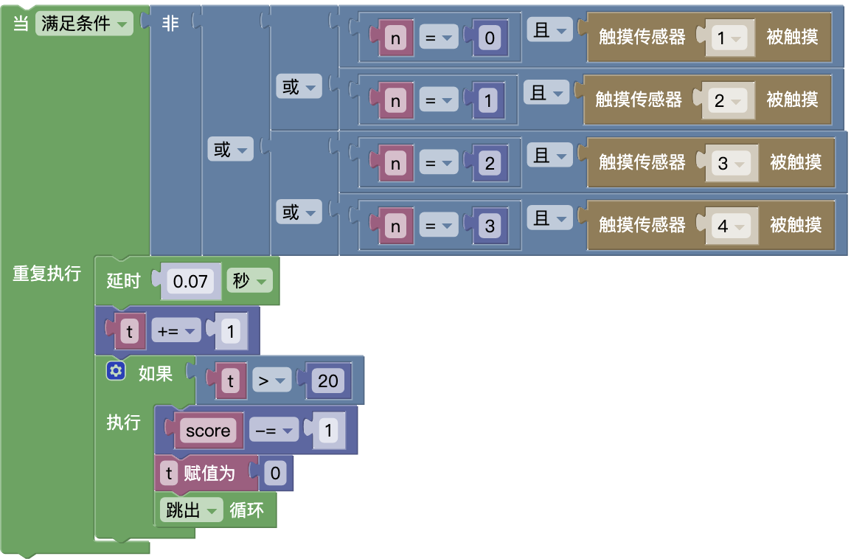
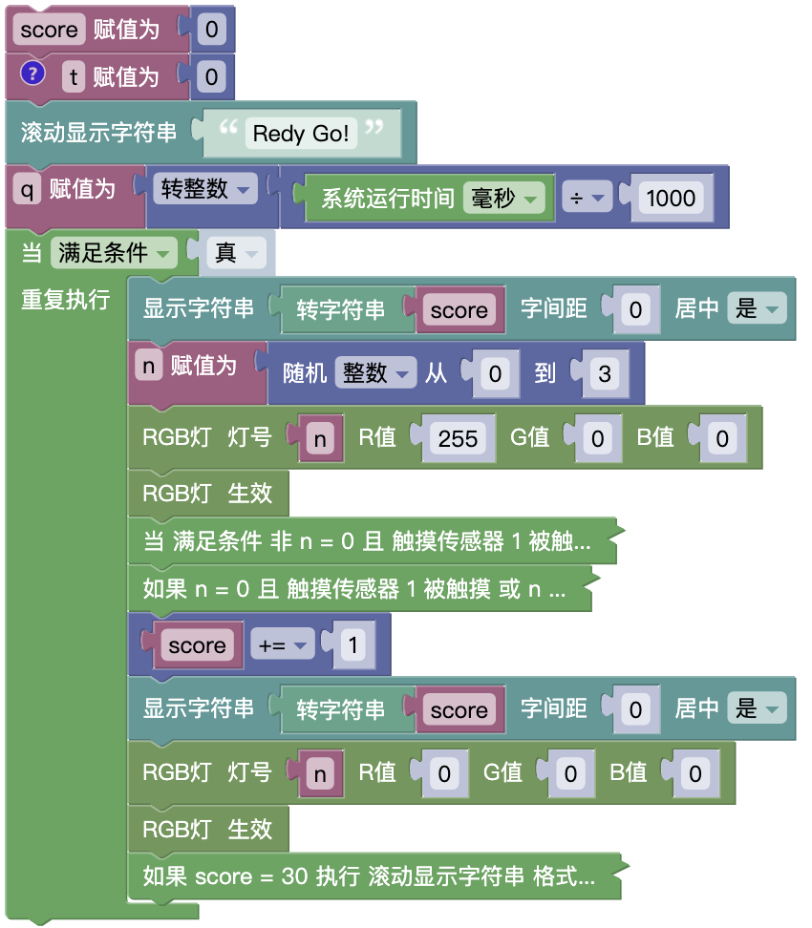
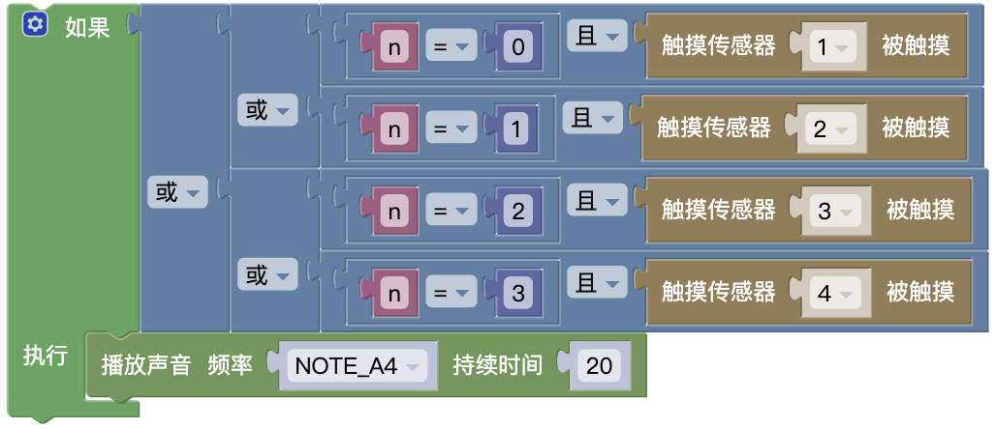
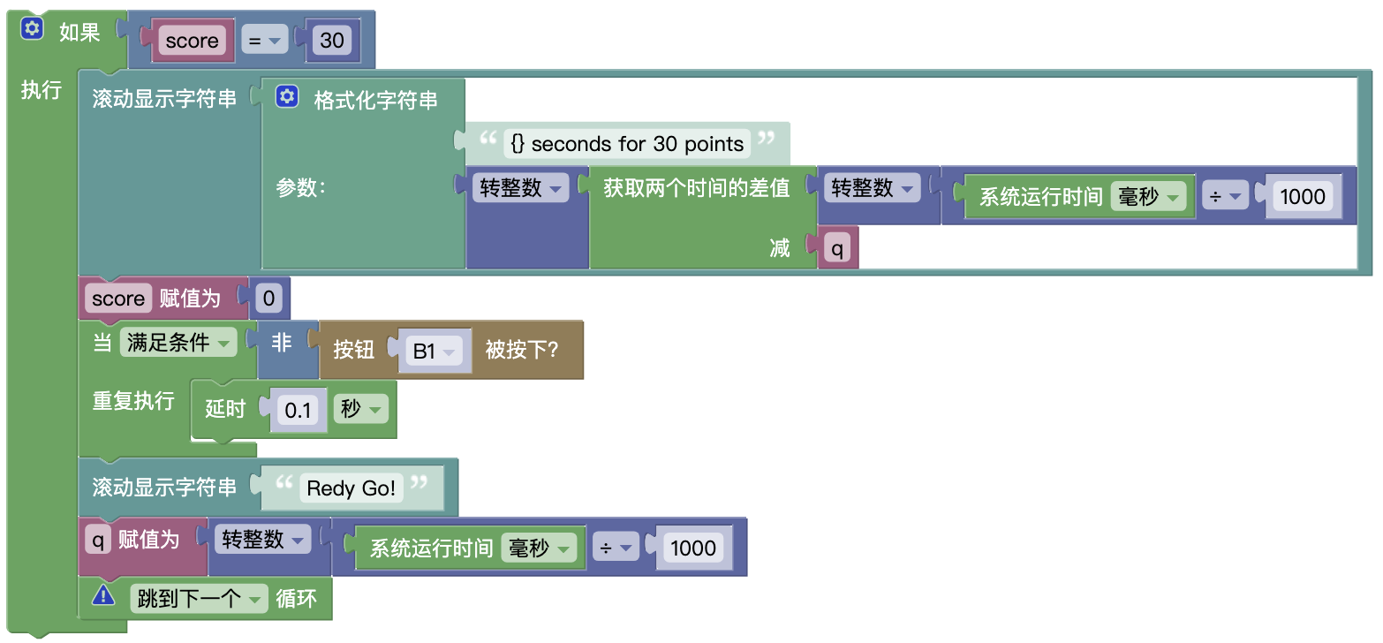
完整代码展示

Slide 14
03
知识积累

Slide 15

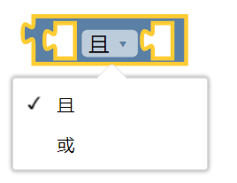
学一学
逻辑运算符
非：取反，常用于真与假、高与低、0与1等布尔类型的切换。
或：两个条件满足其中一个。
且：两个条件都要满足。

Slide 16

学一学
复合赋值运算符
复合赋值运算符就是在简单赋值符“=”之前加上其它运算符。
a+=1 等同于 a = a+ 1，是一种简化的表示方法。

Slide 17
学一学
格式化字符串……参数……”模块
“格式化字符串……参数……”模块可以将参数放置在字符串中，再结合显示器就可以将特定字符串显示出来。

Slide 18
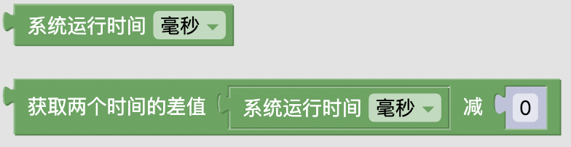
学一学
系统运行时间
返回系统运行的时间（单位：毫秒），即程序执行到当前时刻所用的的时间。
程序刚开始运行时系统运行时间的值为0。
两个系统运行时间相减即可得到程序在这两个时刻运行的时长。
程序开始运行
q1
q2
0
q2-q1
系统运行时间(ms)

Slide 19
04
课后乐园

Slide 20
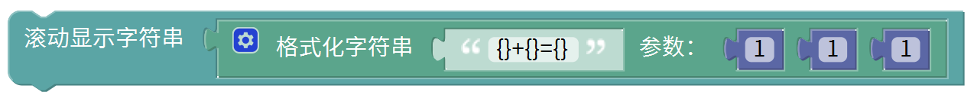
练习巩固
下图中的程序执行之后，显示屏上显示出什么内容？请把它写下来，并修改程序使等式成立。

Slide 21
创意乐园
尝试更改游戏结束的判定机制，规定在30秒的时间内，显示玩家的得分情况，得分最高者胜。

Slide 22
谢谢同学们

